Slide 1
NETWORK SİSTMELER, AĞ TOPLUMU VE NESNELERİN İNTERNETİ
2.HAFTA

Slide 2
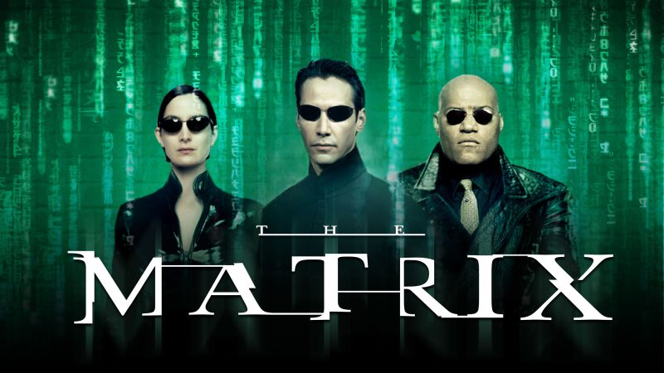
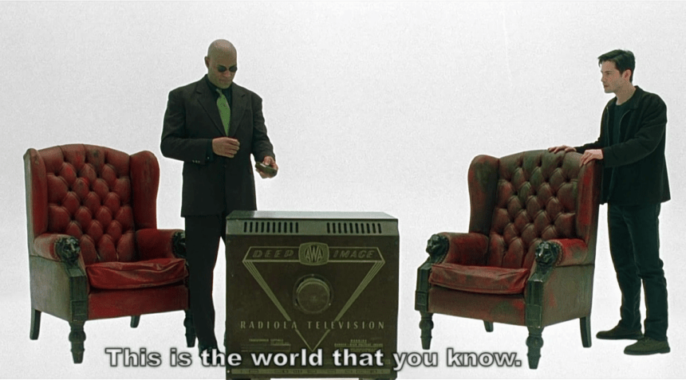
GİRİŞ
İşte bu yapıdır dedi Morpheus Neo’ya. Giysiden tut da eğitim oyunlarına dek bize gerekli olan her şeyi yükleyebilebileceğimiz yapı (Matrix 1. Film). İçinde yaşadığımız evren, kainat hatta dünyamız bir yapıdır. Biz bunların üzerine ağları kurarız. Ülkeler, şirketler ve insanlar kendi aralarındaki anlaşmalar, sözleşmelerle ilişkiler ağını kurarlar. Bu ağlar aracılığıyla varlıklarını sürdürürler.
Doğadaki tüm dünyayı kapsayan yaşam döngü ağından bir işletme içindeki üretim ağına, hatta mahallede çay içerken yapılan dedikodu ağına kadar aslında biz insanlar her an ağlarla çevriliyiz.

Slide 3
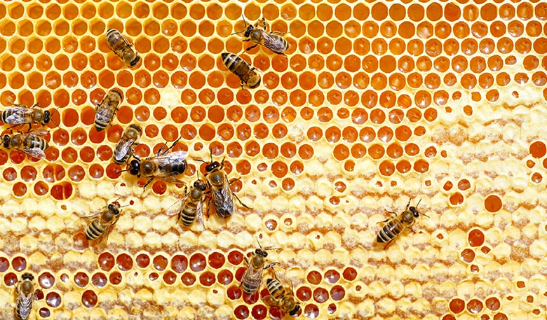
GİRİŞ
Arılar bal üretmek için bir koloninin üyesi olarak çalışırlar. İnsanlar da arılar gibi bir şey üretmek ve varlıklarını sürdürebilmek için yaşadıkları toplumun bir parçası, başka bir ifade ile büyük toplum ağının üyeleri olurlar.
Özellikle sanayi toplumundan bilgi toplumuna geçişle birlikte makine baskın paradigma yerini bilgi baskın paradigmaya bırakmış ve ortaya çıkan ağ toplumunda bilginin sınırsız ve süresiz olarak iletilmesi sağlanmıştır.
İnsanlar arasındaki zaman ve mekân sınırlarının kalkması, beraberinde ülkeler arasındaki sınırların bulanıklaşmasına ve şirketler içinde sınırsız pazarların oluşmasına yol açmıştır.

Slide 4
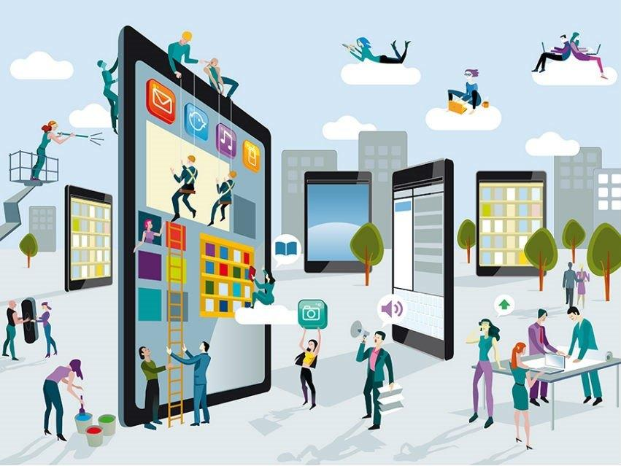
GİRİŞ
Bu yeni duruma ayak uydurmak isteyen şirketler, ağları ve bunların yapısını öğrenerek hem işletme içinde kullanmak hem de bu ağlar aracılığıyla tüketicilere ürünlerini daha kolay ve daha uygun yollarla pazarlama olanağına erişmişlerdir.
Bu bağlamda şirketlerin önce hem fiziki hem de sanal tüketici ağlarınının yapısını kavramaları ve buna yönelik stratejiler geliştirmeleri gerekmektedir.
Ağ toplumunda tüketiciler için bilgiye erişim ve bilgiyi yaymanın daha kolay olması yanında nerdeyse her tüketicinin bir sanal ağa bağlı olduğu gerçeği, şirketlerin pazarlama bölümleri için de dikkate alınması gereken bir durumdur.

Slide 5
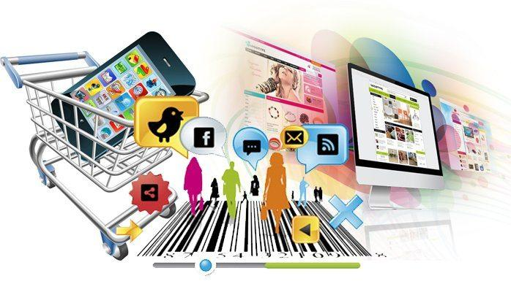
Network (Ağ) Sistemleri
Yazı, tekerlek ve bunları takip eden diğer icat ve devrimlere kıyasla insanlık üzerinde daha hızlı ve etkili olan internet ya da networklerin bulunuşu, günümüz birçok modern bilimlerinin ve teknolojilerinin gelişmesinin temelini oluşturmaktadır.
Networkler özellikle yarı iletken teknolojilerinin gelişmesi, bunlara dayalı cihazların ulaşılabilir hâle gelmesi ve toplum tarafından benimsenmesi ile birlikte bilginin ışık hızında ve devasa şekilde dünya üzerinde dolaşmasına olanak sağlamıştır.
Bu bağlamda ülkeler arasındaki mesafeler sadece fiziksel hâle gelmiş, bu süreç bilginin kaydileşmesi ve cisimsizleşmesine yol açmıştır. Kısaca networkler sayesinde dünya yeni bir çağa adım atmıştır.

Slide 6
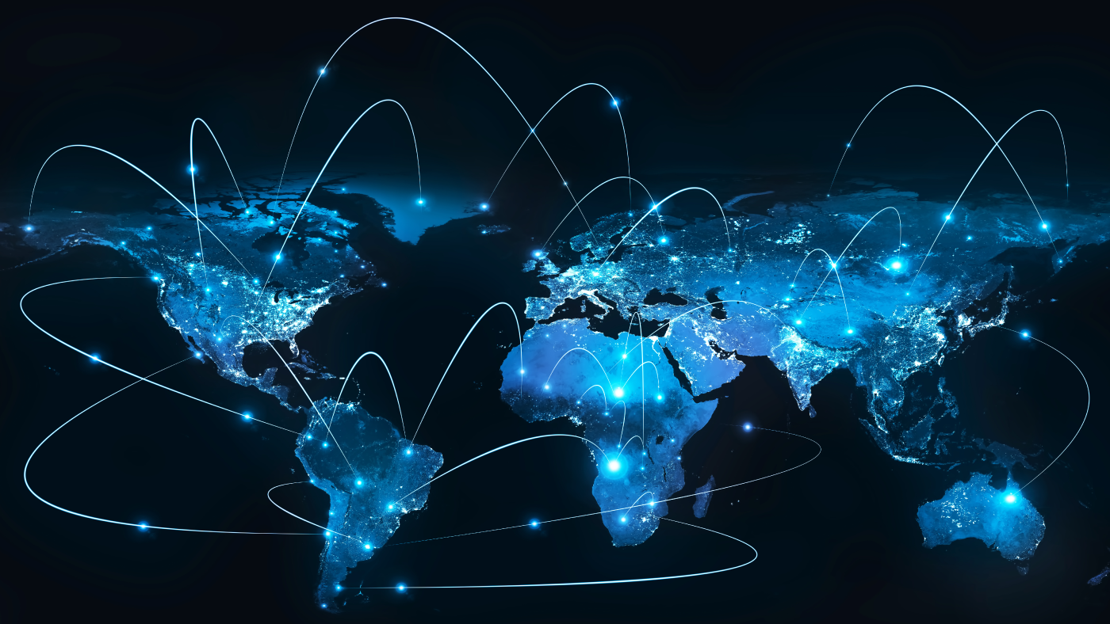
Network’un Tanımı
Basitçe ifade etmek gerekirse Network veya Türkçe ifadesi ile Ağ, “bir dizi aktör ve bunlar arasındaki bağlardır” veya “bir şekilde birbirine bağlı nesnelerin bir koleksiyonundan başka bir şey değildir”.
En açık tanımıyla ağ “[ayrı] unsurları bir araya getiren bir bağlantılar dizinidir”. Bu unsurların kimliği ve birbirlerine özgül bağlanış şekilleri bilgisayarlardan organik dokuya, şehir planlamasına ve arkadaşlıklara kadar büyük değişiklik göstermektedir.
Bir ağ, bir tür ilişkilendirme yoluyla birbirine bağlanan noktalar topluluğudur. Bu noktalar herhangi bir nesneyi veya insanlar, yerler ve kaynaklar gibiherhangi bir unsuru temsil edebilir. Nesne ve unsurlar arasındaki bağlantılar, bunlar arasındaki rota, mesafe, aile üyeliği ve raporlama yapısı gibi herhangi bir ilişkiyi gösterebilir.

Slide 7
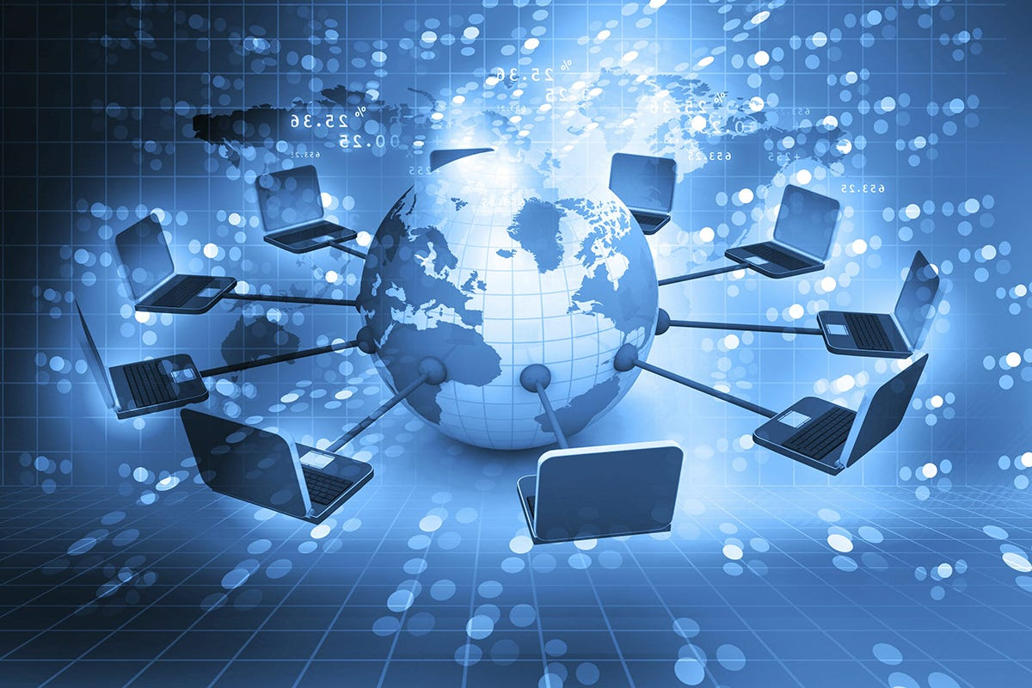
Network’un Tanımı
Ağlar çizgiler, yaylar ve semboller kullanılarak grafiksel olarak resimlenebilmekte, bu da ilgili taraflar için ağın yapısının daha kolay görselleştirilmesini ve analiz edilmesini sağlamaktadır. Öte yandan ağlar, etkileşimli nesnelerin karmaşık sistemlerini incelemek için güçlü bir yol sağlar. Ağ topluluklarını (çoğunlukla işlevsel modüllere karşılık gelen nesne gruplarını) tespit etmek, sosyal, teknolojik ve biyolojik sistemleri anlamak için çok önemlidir.
Ağ fikri her ne kadar birçok disiplinden (özellikle sosyal psikoloji, sosyal antropoloji ve sosyoloji) belirli bazı özellikleri alsa da bu disiplinlerden çok daha farklı şeyleri ima eder.
Bu doğrultuda ağlar, düğümlerdeki nesneleri (örneğin insanlar, proteinler, web sayfaları) ve bu nesneler arasındaki etkileşimleri (arkadaşlıklar, fiziksel etkileşimler, bağlantılar) gösterdiği için görünmez olan etkileşimleri görünür hâle getirmeyi kolaylaştırmaktadır.

Slide 8
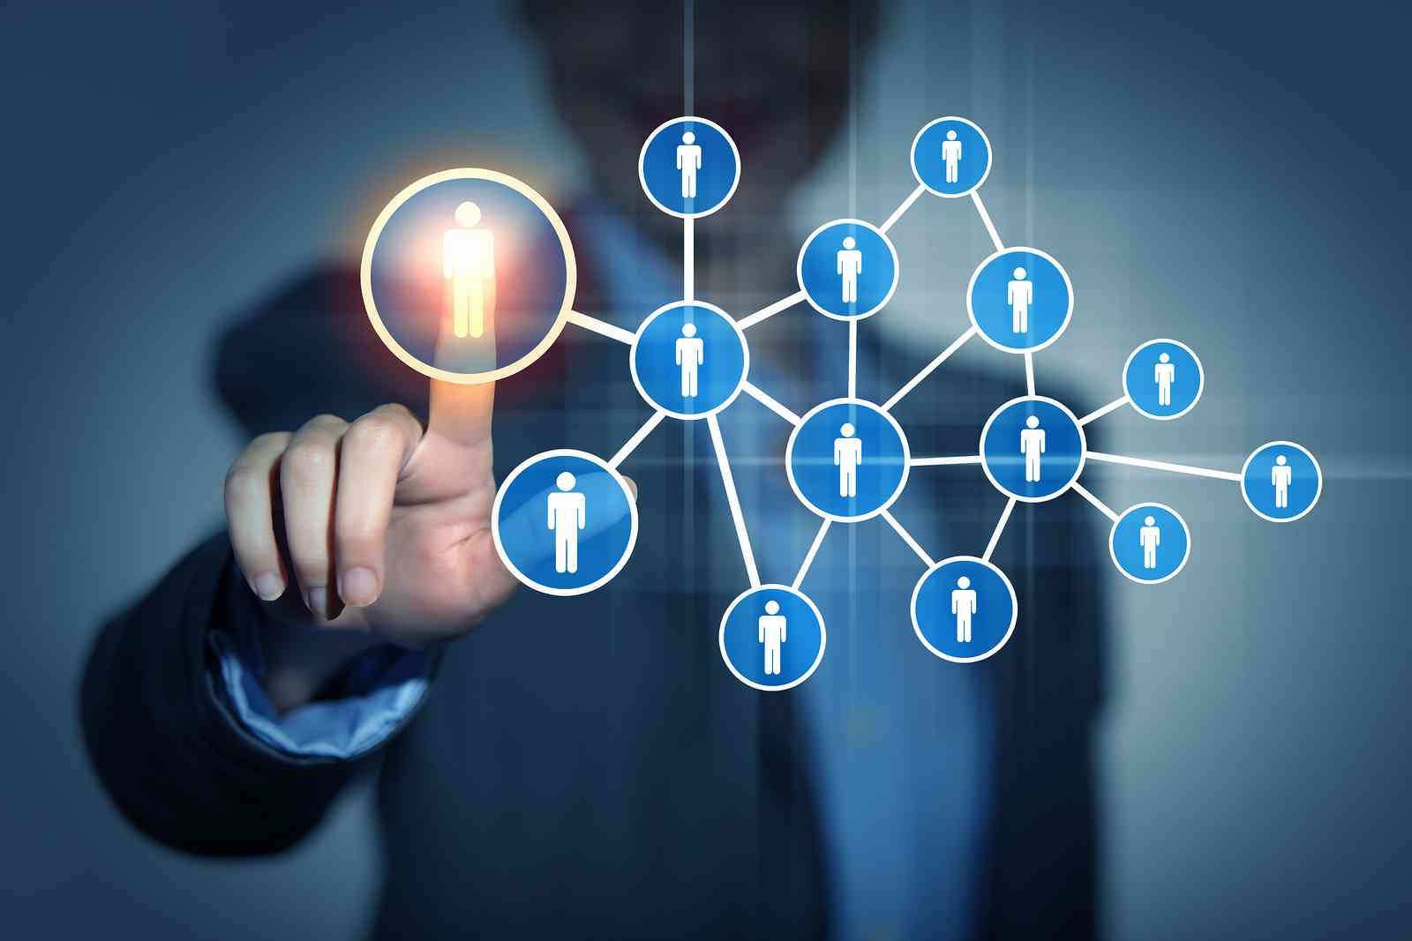
Network’un Tanımı
Bazı araştırmacılar ağları, resmî bir egemen otorite kaynağı olmayan resmî bir organizasyon kategorisi olarak ele alırken diğerleri onu, her biri hiyerarşik olabilen ancak birbiriyle ilişkili bir dizi gayriresmî ilişkiler veya ittifaklar olarak nitelendirmekte, bazı araştırmacılar ise dikey sözleşme ilişkileri şeklinde anlamlandırmaktadır.
Örneğin Japon Keiretsu grupları, orta İtalya'daki küçük aile firmalarının ittifakları ve Boeing'in tedarikçileri ile olan ilişkileri eşitlik prensibine dayalı ağlar olarak anlaşılmaktadır.

Slide 9

Network’un Tanımı
Ağ kavramı, deneysel olarak gözlemlenen fiziksel, biyolojik veya sosyal gerçekliklerden soyutlanmıştır. Bir ağ yapısı (örneğin, düğümler ve bağlantılar), dinamikleri (düğümlerin ve bağlantıların zamansal nitelikleri) ve davranışları (ağın, düğümler ve bağlantılar arasındaki etkileşimleri) göstermektedir.
Bu nedenle, bir ağ her zaman gözlemlenebilir gerçekliğin bir temsili veya modelidir, ancak gerçekliğin kendisi değildir. Ağ, yasal olduğu gibi yasal olmayan örgütlenmeleri de tanımlamak için kullanılan bir kavramdır. Bu ağlar şeffaf olmayan örgütlenmelerde üyeler arasındaki olan ilişkileri ortaya çıkarmak için kullanılmaktadır. Bu bağlamda ağlar, insan topluluklarının kendisi kadar eski bir kavrama işaret etmektedir.

Slide 10
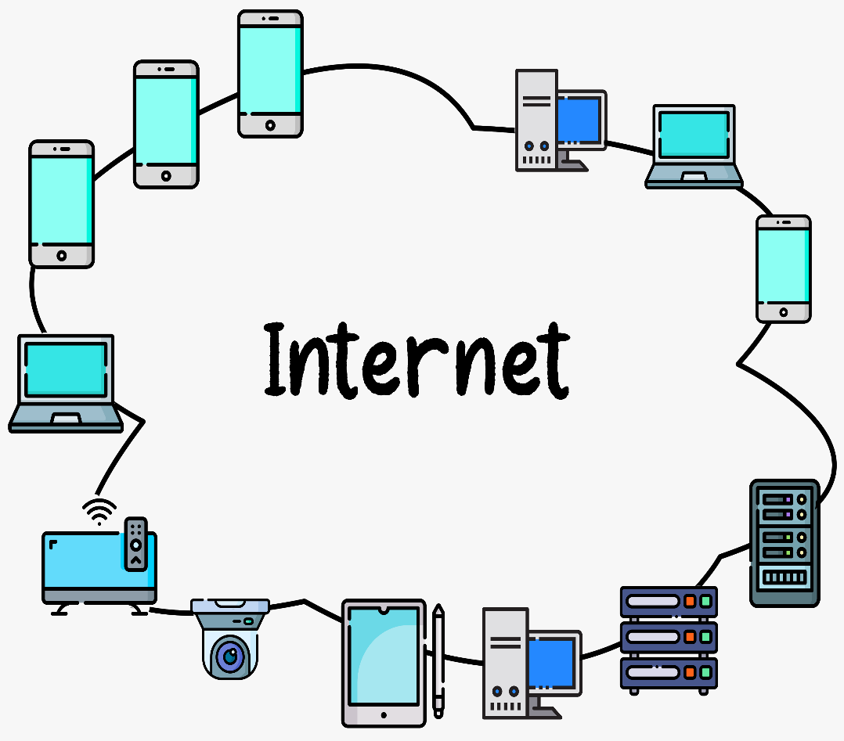
Network’un Tanımı
Bir ağ, bir tür resmî organizasyon olarak değil de sosyal sermaye olarak ele alındığında, aslında bir ağın ekonomik işlevinin gerçekte ne olduğu konusunda çok daha iyi bir kavrayışa sahip olunabilmektedir. Bu görüşe göre, bir ağ ahlaki bir güven ilişkisini temsil etmektedir.
Öte yandan ağlar, sıradan piyasa işlemleri için gerekli olanların ötesinde gayriresmî normları veya değerleri paylaşan bir grup bireysel aracıyı da temsil etmektedir. Bu tanımın kapsamına giren normlar ve değerler, iki arkadaş arasında paylaşılan basit karşılıklılık normundan, organize dinlerin yarattığı karmaşık değer sistemlerine kadar uzanabilmektedir.
Bir ağ, bir tür resmî organizasyon olarak değil de sosyal sermaye olarak ele alındığında, aslında bir ağın ekonomik işlevinin gerçekte ne olduğu konusunda çok daha iyi bir kavrayışa sahip olunabilmektedir. Bu görüşe göre, bir ağ ahlaki bir güven ilişkisini temsil etmektedir.
Öte yandan ağlar, sıradan piyasa işlemleri için gerekli olanların ötesinde gayriresmî normları veya değerleri paylaşan bir grup bireysel aracıyı da temsil etmektedir. Bu tanımın kapsamına giren normlar ve değerler, iki arkadaş arasında paylaşılan basit karşılıklılık normundan, organize dinlerin yarattığı karmaşık değer sistemlerine kadar uzanabilmektedir.

Slide 11
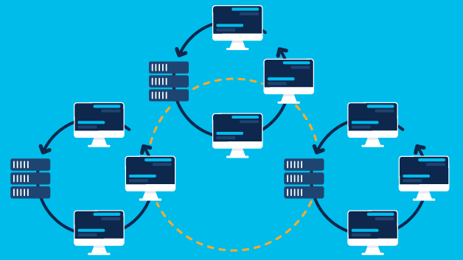
Network (Ağ) Türleri
Ağlar, hem yaşayan maddelerden hem de farklı ve çeşitli unsurlardan meydana gelebilir. Örneğin, yeryüzü şekilleri, nehir ağları, flora ve toplum faunası ekosistemi, sinir sistemi, sosyal ağlar ve medya ağları gibi.
Fiziksel Ağlar: Yüksek karmaşıklığa sahip doğal sistemler bunlara örnek verilebilir.
Organik Ağlar-Organizmalar: Organizmaların sinir sistemleri, kan dolaşım sistemleri, DNA hücrelerinin bağları,
Nöral Ağlar-Mental Sistemler: Nöral bağlantılar, zihin haritaları,
Sosyal Ağlar: Sosyal sistemlerdeki soyut ilişki bağları,
Teknik Ağlar-Teknik Sistemler: Yollar, dağıtım ağları, telekomünikasyon ve bilgisayar ağları gibi teknik sistemlerdeki ağlar,
Medya Ağları: Medya sistemlerindeki göndericiler ve alıcılar arasında olan bilgi/sembol şeklinde gönderici ve alıcılar arasındaki ilişkiler.

Slide 12
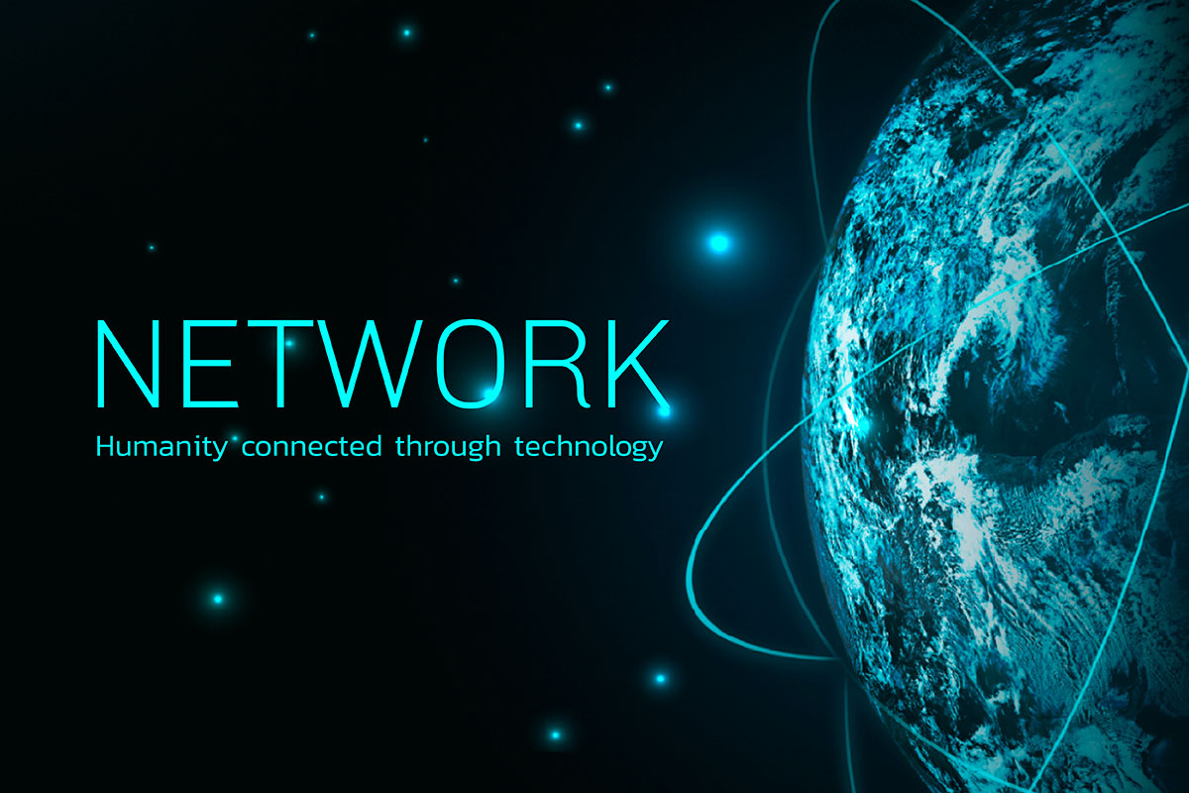
Networklerin (Ağların) Özellikleri
Ağ, paylaşılan normlar ve değerler tarafından tanımlandığı sürece, piyasadan farklı bir anlama işaret etmektedir. Örneğin bir ağ içindeki alışveriş, bir piyasadaki ekonomik işlemlerden farklı bir temelde gerçekleşebilmektedir.
Bu bağlamda ağ içinde alışveriş yapacak ortak normlara sahip (örneğin mübadeleye katılma istekliliği) kişiler birbirlerini tanımasa da, aynı dili konuşmasa da ve hatta kimlikleri anonim olsa da alışveriş yapabilirler ve bu bir piyasa işleminde olduğu gibi dikkatli bir maliyet-fayda hesaplamasına bağlı değildir.

Slide 13
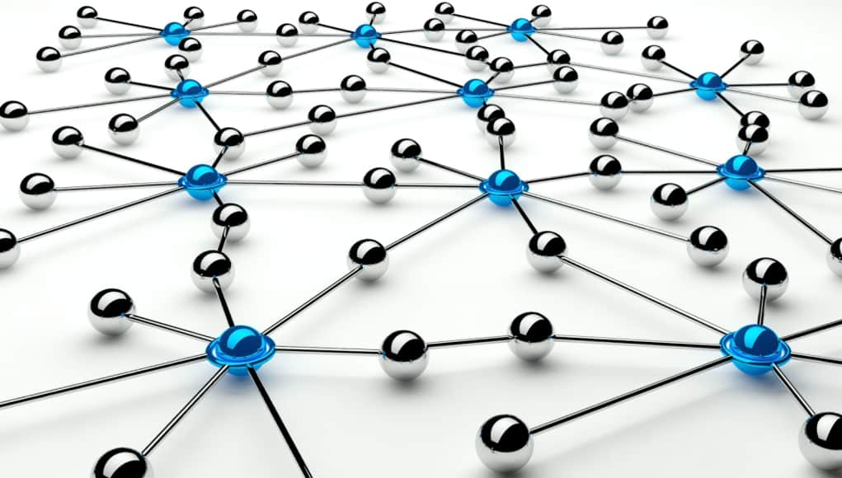
Networklerin (Ağların) Özellikleri
Sosyal bilimlerde, genel sistem teorisi ve sosyal karmaşıklık hakkında 1960'ların bazı önemli yazıları, yaşamın birçok alanında hiyerarşinin rollerini öven tavırlar alsa da 1990'larda, ağların çok önemli bir tasarım olduğu fikri yavaş yavaş ön plana çıkmıştır. Bu nedenle “Yaşam ağı, hiyerarşiler değil, ağlar içindeki ağlardan oluşur.” şeklinde ifade etmişlerdir.
Bir ağ, resmî bir otorite ilişkisine değil paylaşılan gayriresmî normlara dayandığından hiyerarşiden farklıdır. Bu anlamda bir ağ, resmî bir hiyerarşi ile bir arada var olabilir. Resmî bir hiyerarşinin üyelerinin, üyeliklerini tanımlayan ücret sözleşmelerinin ötesinde normları veya değerleri birbirleriyle paylaşması gerekmez. Bununla birlikte, resmî organizasyonlar, himaye, etnik köken veya ortak bir şirket kültürüne dayanan çeşitli türden gayriresmî ağlarla çevrilidir.

Slide 14
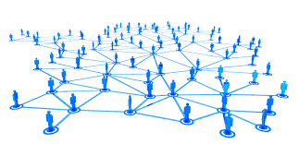
Networklerin (Ağların) Özellikleri
Ağ biliminin özünde, ağın yapısı ve dinamikleri belirlendikten sonra ağlarda bağlantı ve düğümler arasındaki ilişkiye geldiğimize ise: 1. Ağlar bağlantılar ile bağlanan düğümlerden oluşur, 2. Ağlarda düğümler ve bağlantılar arasında kaynak alışverişi olur, 3. Ağlarda düğümler yalnızca doğrudan bağlantı yoluyla etkileşime girer. Genel olarak ise ağlar bağlantı, değiş tokuş ve yerellik gibi özelliklere sahiptir:
Bağlantı: Bir ağ, her ayrı varlığın (graf-teorik terminolojide "düğüm") diğer düğümlere sonlu sayıda tanımlanmış bağlantıya ("bağlantılar") sahip olduğu iyi tanımlanmış bir dinamik bağlantı topolojisine sahiptir.
Değiş Tokuş: Bağlantı topolojisi, düğümler arasında bir veya daha fazla kaynak sınıfını değiş tokuş etmek için mevcuttur. Aslında, iki düğüm arasında bir bağlantı, ancak ve ancak ağ alanı için önemli kaynaklar aralarında doğrudan değiş tokuş edilebiliyorsa mevcuttur.
Yerellik: Değiştirilen kaynak teslim edilir ve etkileri yalnızca yerel etkileşimlerde (düğümden bağlantıya, bağlantıdan düğüme) gerçekleşir. Bu etkileşim yeri, yerel olarak mevcut bir durum üzerinde hareket eden özerk aracıları gerektirir.

Slide 15
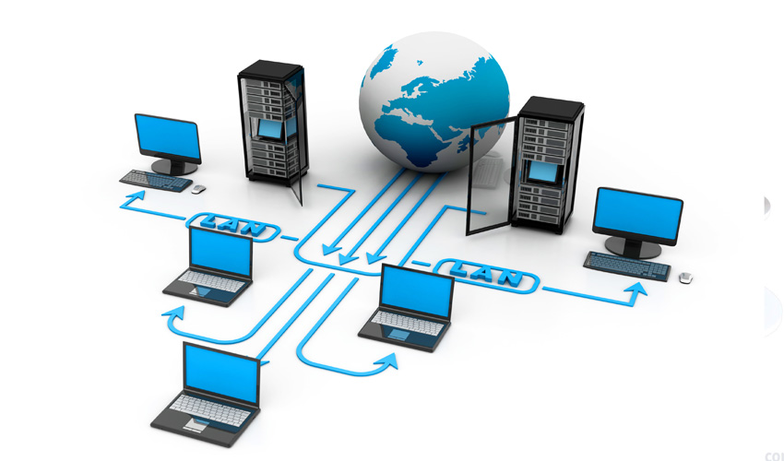
Networklerin (Ağların) Özellikleri
Bir ağ, bir tür ilişkilendirme yoluyla birbirine bağlanan bir noktalar topluluğudur.
Bu noktalar insanları, yerleri veya kaynakları ya da bağlantılar, rota, mesafe, aile üyeliği ve raporlama yapısı vb. gibi aralarındaki herhangi bir ilişkiyi temsil edebilir.
Ağ; çizgiler, yaylar ve semboller kullanılarak grafiksel olarak gösterilir, böylece izleyici ağın yapısını daha kolay görselleştirebilir ve analiz edebilir. Kısaca, bir ağ, düğümler tarafından temsil edilen değişkenleri ve ilişkileri (Resmî olarak kenarlar olarak adlandırılır.) içeren çeşitli yapıları ifade eder.

Slide 16
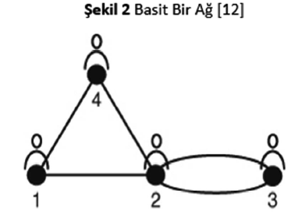
Networklerin (Ağların) Özellikleri
Düğümler bireyleri ve yönlendirilmiş bağlantılar üzerindeki ağırlıkları, bir bireyin diğeri üzerindeki etkisinin derecesini temsil eder. Sosyal bilimlerde, bir dizi başka sosyal etkileşim olgusunu açıklamak için kullanılan ağ teorilerinden birisi de çizge teorisidir. Philip Bonacich, bir sosyal ağdaki etkinin, ağın bağlantı matrisi kullanılarak matematiksel olarak temsil edilebileceğini fark eden belki de ilk sosyal bilimcidir.

Slide 17
Networklerin (Ağların) Özellikleri
Dört noktadan oluşan basit bir ağ Şekil 2'de görülebilir. Bu ağda noktalar insanlardır ve bağlantılar ise insanlar arasındaki ilişkilerdir. Bu basit ağ örneğinde; 1 no’lu kişi 2 no’lu kişinin kararını etkiliyorsa ve 2 no’lu kişi 3 no’lu kişinin kararını etkiliyorsa grup fikir birliği üzerindeki genel etkinin ne olduğu ve etkiler zincirinin bir ağ üzerinden yayılıp ve sonunda ortak bir değere yerleşme olasılığı önem kazanmaktadır.

Slide 18
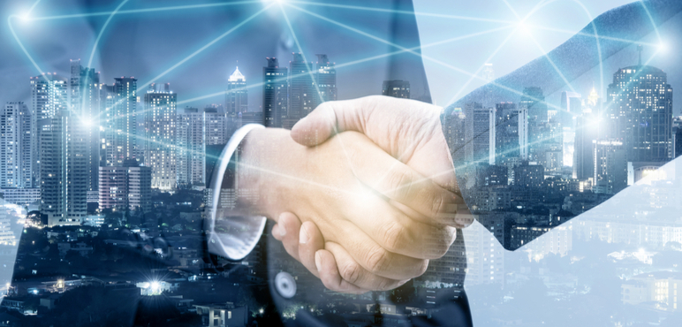
Networklerin (Ağların) Özellikleri
En basit ağ, 1 ve 2 olmak üzere iki nesne ve bunları birbirine bağlayan bir ilişki şeklinde kurulmaktadır.
Örneğin 1. ve 2. düğümler insanlar olabilir ve onları birbirine bağlayan ilişki yalnızca aynı mekânda aynı anda bulunmaktır.
Bir ağın yapısı, hangi düğümlerin hangi diğer düğümlere bağlı olduğu ve bağlantıların tek yönlü mü yoksa çift yönlü mü olduğu belirtilerek belirlenir. Bu bilgilerden, ağın yapısını karakterize eden bir dizi uygunluk rakamı belirlenebilir.

Slide 19
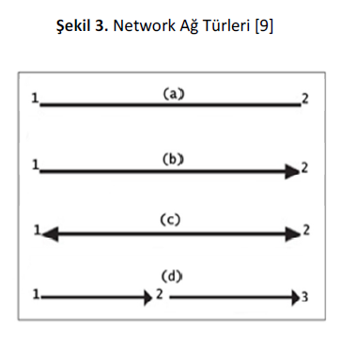
Networklerin (Ağların) Özellikleri
Şekil 3’te a’daki ilişki yönlü değil basit ilişkidir ve b'de ise 1- beğeni->2 gibi yönlendirilmiş ilişki vardır. Beğenme ağı (c düğümünde), düğüm 1 ve 2 birbirinden hoşlanır veya beğenileri karşılıklıdır.
Aynı odada birlikte durmanın 1’ine benzer, ancak bir değeri veya akışı vardır. Ancak karşılıklılık zor bir konudur ve elde edilmesi o kadar kolay değildir, bu nedenle karşılıklı ağlar sınırlı olma eğilimindedir. İkili arasındaki yaygın bir bağ, genellikle anti simetrik olma eğilimindedir.

Slide 20
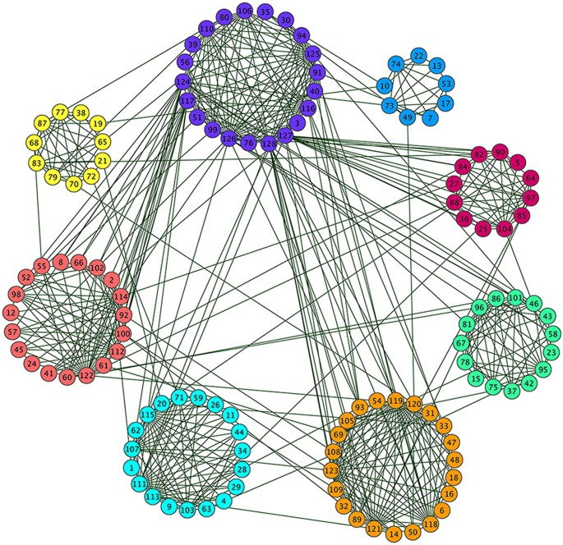
Ağ Toplumu Nedir?
Ağ toplumu, Manuel Castells tarafından Bilgi Çağı’nı karakterize eden yeni toplumsal yapı olarak tanımlanmaktadır.
Bu yapı; ekonomi, istihdam, kültür, siyaset, devlet kurumları, mekân ve zaman algısında eşzamanlı bir dönüşüm ile şekillenmektedir. Günümüzde dijital yeni ekonomi ile doğrudan ilişkilidir.
Sosyal anlamda ağlar; bireylerin formel ya da enformel biçimde kurdukları, geçmişte fiziksel mekâna dayalı iken bugün teknolojik gelişmelerle sanal ortama da taşınan bağlantı sistemleridir. Bu ağlarda kesintisiz bilgi ve mesaj aktarımı gerçekleşmektedir.

Slide 21
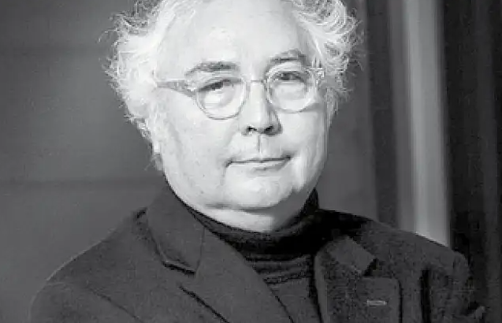
Ağ Toplumu Nedir?
Castells’e göre ağ, “birbiriyle bağlantılı düğümler dizisidir.” Düğümlerin niteliği, söz konusu ağın türüne göre değişmektedir. Ağ yapıları; küreselleşmeye, yeniliğe ve merkezsiz yoğunlaşmaya dayalı kapitalist ekonomi için uygun bir organizasyon biçimidir. Esnek şirket yapıları, yeniden yapılanma kültürü ve modern toplumsal örgütlenme ağ yapıları üzerinden şekillenmektedir. Ağ temelli toplum; açık, dinamik ve yeniliğe uyum sağlayabilen bir sistemdir.
Jan van Dijk ise ağ toplumunu, sosyal ve medya ağlarından oluşan bir altyapının toplumun her seviyesindeki bireysel, grupsal ve örgütsel yapıları belirlediği modern toplum tipi olarak tanımlamaktadır. Ağlar hem yatay hem dikey katmanlı biçimde oluşabilmektedir.
Ağ toplumunda hiyerarşi tamamen ortadan kalkmamaktadır. Herbert Simon’un “karmaşıklığın mimarisi” yaklaşımına göre sosyal sistemler çok düzeyli hiyerarşik yapılara sahiptir. Dolayısıyla ağ toplumu; her alt katmanın karar öncüllerinin üst katmanlar tarafından belirlendiği çok katmanlı bir yapı içermektedir.

Slide 22
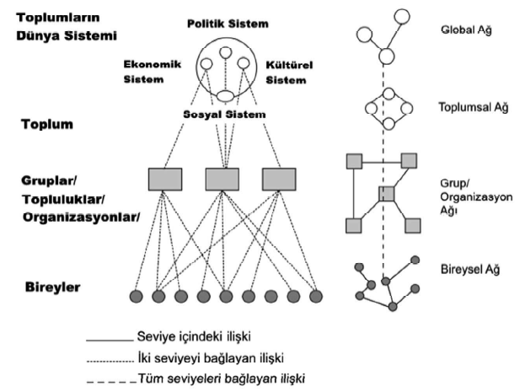
Ağ Toplumunda İlişki Seviyeleri
1. Bireysel İlişkiler Düzeyi
En temel seviyedir. Aile, arkadaş, komşu ve meslektaş gibi küçük ve yakın çevre ilişkilerini kapsar. İnternet (e-posta) ve mobil iletişim ağları bu düzeyi yoğunlaştırmış ve güçlendirmiştir.
2. Grup / Organizasyonel Düzey
Bireylerin oluşturduğu formel veya enformel kolektif yapılardır.
Geçici ve gevşek yapılar: Proje ekipleri, mail listeleri
Kalıcı yapılar: Şirketler ve kurumlar
Telekomünikasyon ve bilgisayar ağları bu yapıları desteklemektedir. Gevşek yapılar sanal organizasyonlara dönüşme eğilimindedir.
3. Toplumsal Düzey
Bireyler, gruplar ve kurumlar sosyal ve medya ağları üzerinden bütüncül bir toplum yapısı oluşturur. Bu bağlamda “ağ ekonomisi” kavramı öne çıkmaktadır. Sosyal ağlar ile telekomünikasyon altyapısının entegrasyonu toplumsal ilişkileri güçlendirmiştir.
4. Küresel Düzey
Dünya toplum sistemi ve uluslararası kuruluşlar arasındaki ilişkileri kapsar. Küresel ağ yapısı nedeniyle bir ülkede yaşanan kriz veya afet tüm küresel ağı etkileyebilmektedir. COVID-19 süreci bunun tipik örneğidir.

Slide 23

Ağlarda Etki Yayılımı ve Süper Yayıcılar
Ağ yapılarında yenilikçiler, fikir liderleri ve erken benimseyenler gibi yüksek bağlantı düzeyine sahip aktörler bulunmaktadır.
Bu kişiler “süper yayıcı” olarak nitelendirilir. Yeni ürün bilgisi veya fikirler ağ boyunca sinyal yayılımı şeklinde ilerler ve düğümleri etkiler.
Bilgi yayılımı; salgınların yayılması, biyolojik sistemlerin senkronizasyonu ve sosyal ağlarda fikir birliği oluşumu gibi süreçlerle benzer biçimde gerçekleşmektedir.

Slide 24
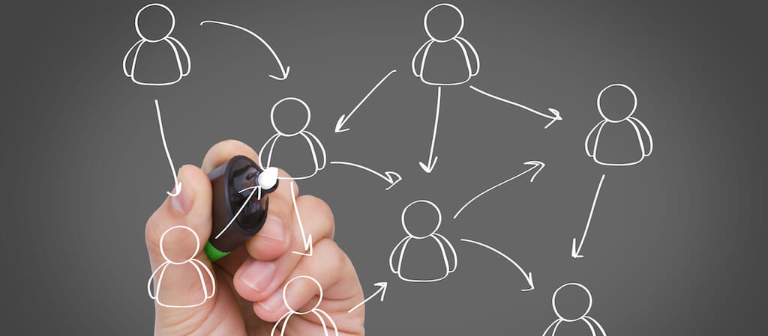
Ağ Toplumu ve Bilgiye Dayalı Kapitalizm
Castells’in “Bilgi Kenti” yaklaşımı, kapitalizmin yeniden yapılanmasını bilgi yoğunlaşması üzerinden açıklamaktadır. Endüstriyel çağın dikey entegrasyon modeli yerini; yatay, esnek ve gevşek bağlı ağlara bırakmıştır.
Bilginin maddi olmayan üretimi ve ağlar aracılığıyla dağıtımı küresel ekonominin temel örgütlenme ilkesi hâline gelmiştir. Bilgi akışının hızlanması;
Küresel finans hareketlerini,
Üretim ve lojistik ağlarını,
Malların küresel dolaşımını kolaylaştırmıştır.

Slide 25
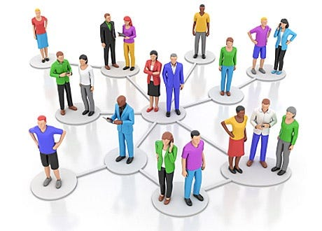
Ağ Toplumu ve Pazarlama
Günümüz ekonomisinin temel kavramı ağa bağlanabilirliktir. 2002–2022 arasında internet kullanımındaki dramatik artış (Afrika, Asya ve Orta Doğu’da çok yüksek oranlarda büyüme) fiziksel sınırların yerini ağ temelli ilişkilere bıraktığını göstermektedir.
İşletmeden işletmeye (B2B), işletmeden tüketiciye (B2C) ve tüketiciden tüketiciye (C2C) tüm pazarlama ilişkileri büyük ölçüde ağlar etrafında şekillenmektedir.
Pazarlamada ağ yaklaşımı;
Tedarikçi–müşteri ilişkilerini geliştirme,
Kurum içi çapraz fonksiyonel koordinasyon,
Rekabetçi konumlanmayı analiz etme,
Tüketicilerin sosyal bağlantılarını nasıl kullandığını anlama
gibi temel alanları kapsamaktadır. Güven, güç, iş birliği ve seçim gibi unsurlar basit ikili ilişkilerden ziyade ağ yapıları içinde anlam kazanmaktadır.

Slide 26
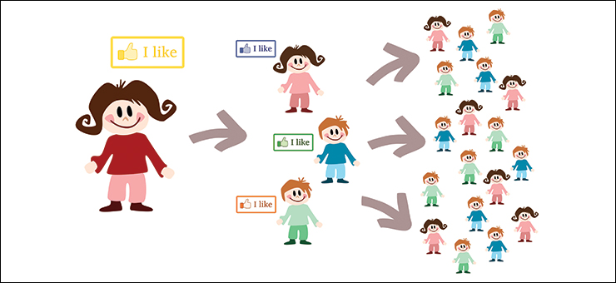
Ağ Toplumu ve Pazarlama
Ağ teorileri pazarlamada özellikle şu alanlarda uygulanmaktadır:
Ağızdan ağıza iletişim
İlişki pazarlaması
Bilgi edinme
Yeni ürün yayılımı ve benimsenmesi
Ağ toplumunda öne çıkan başlıca pazarlama uygulamaları: Sosyal Bulaşma, WOMM, Viral Pazarlama, Marka Toplulukları ve Etkileyicilerdir.

Slide 27
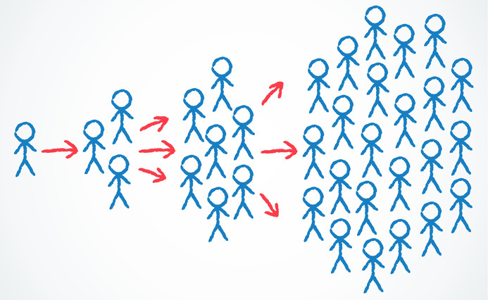
Sosyal Bulaşma (Social Contagion)
Sosyal bulaşma, ağ üyelerinin yenilikle ilgili bilgi, tutum ve davranışlara diğer üyeler aracılığıyla maruz kalması sonucu benimseme davranışının oluşmasıdır. Süreç bir virüsün yayılmasına benzemektedir. Tüketiciler ürün ve markaları sosyal kimlik oluşturmak ve sürdürmek için kullanmaktadır. Sosyal bulaşma, yeniliklerin sosyal, fiziksel ya da çevrim içi ağlar aracılığıyla yayılmasını ifade eder.
Bulaşma iki yönlü olabilir:
Yukarıdan aşağıya (üst gelir grubundan alt gelir grubuna)
Aşağıdan yukarıya (alt gelir grubundan üst gelir grubuna)
Bu dinamik, özellikle lüks ve üst segment markalarda statü kaybı riski doğurabilmektedir. Bu durum ilk kez Georg Simmel tarafından açıklanmıştır.
Yeniliklerin yayılma nedenleri:
Normatif Baskılar: Akran onayı ve sosyal uyum ihtiyacı
Bilgi Aktarımı: Fayda-maliyet algısının gözlem ve deneyimle değişmesi
Rekabet Kaygısı: Rakiplerin avantaj elde etme ihtimali
Performans Ağı Etkisi: Benimseyen sayısı arttıkça faydanın artması

Slide 28
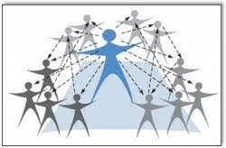
Sosyal Bulaşma Oluşturmanın Yolları
“Viral olan nedir?” sorusu sosyal bulaşmayı anlamada kritiktir. Örneğin Blendtec firmasının CEO’su Tom Dickson’ın YouTube videoları satışları %700’den fazla artırmıştır. Bu durum ağlarda yayılımın gücünü göstermektedir.
Ağ stratejilerinin üç temel varsayımı vardır:
Sosyal bulaşma yaygındır.
Bazı tüketiciler orantısız derecede etkilidir.
Kanaat önderleri hedeflenmelidir.
Jonah Berger’in “Contagious” yaklaşımına göre başarılı bulaşıcı içerik için altı unsur vardır:
Sosyal Para Birimi (kişiyi iyi gösteren içerik)
Tetikleyiciler (akılda kalıcılık)
Duygu (yüksek uyarılma düzeyi)
Kamu (gözlemlenebilirlik ve taklit)
Pratik Değer (faydalı bilgi)
Hikâye (anlatı yapısı)
Ağlarda hem pozitif hem negatif bulaşma gerçekleşmektedir. Anti-marka siteleri ve şikâyet forumları negatif bulaşmayı hızlandırabilmektedir. Bu nedenle markaların bulaşma süreçlerini dikkatle yönetmesi gerekmektedir.

Slide 29

Ağızdan Ağıza Pazarlama (WOMM)
Tüketiciler özellikle yüksek riskli veya pahalı satın almalarda diğer tüketicilere danışmaktadır. Birçok marka büyümesini büyük ölçüde WOM sayesinde gerçekleştirmiştir (örneğin Red Bull, Starbucks, Amazon).
WOMM, tüketiciler arasında ürün ve hizmetler hakkında gerçekleşen resmî olmayan kişilerarası iletişimdir.
Özellikleri:
En güvenilir bilgi kaynağıdır.
Geleneksel reklamlardan daha etkilidir (marka değiştirme üzerinde güçlü etki).
Risk algısını ve karar süresini azaltır.
Olumsuz duygular (öfke, hayal kırıklığı, pişmanlık) negatif WOM’a ve marka değiştirmeye yol açabilmektedir.

Slide 30
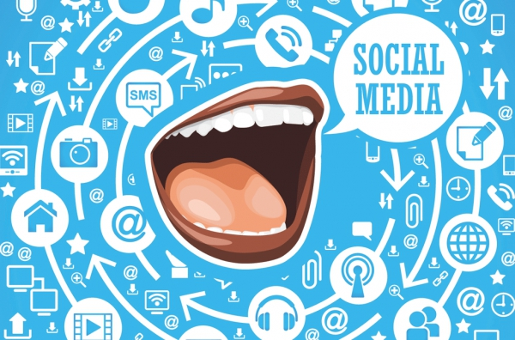
Elektronik WOM (eWOM)
İnternetle birlikte WOM zamandan ve mekândan bağımsız hâle gelmiştir.
eWOM’un avantajları:
Yüksek görünürlük
Hızlı yayılım
Geniş erişim
Fiziksel sosyal ağlar ortalama 150 kişiyle sınırlıyken, eWOM küresel erişime sahiptir. Pozitif ve negatif eWOM ayrımı önemlidir.

Slide 31
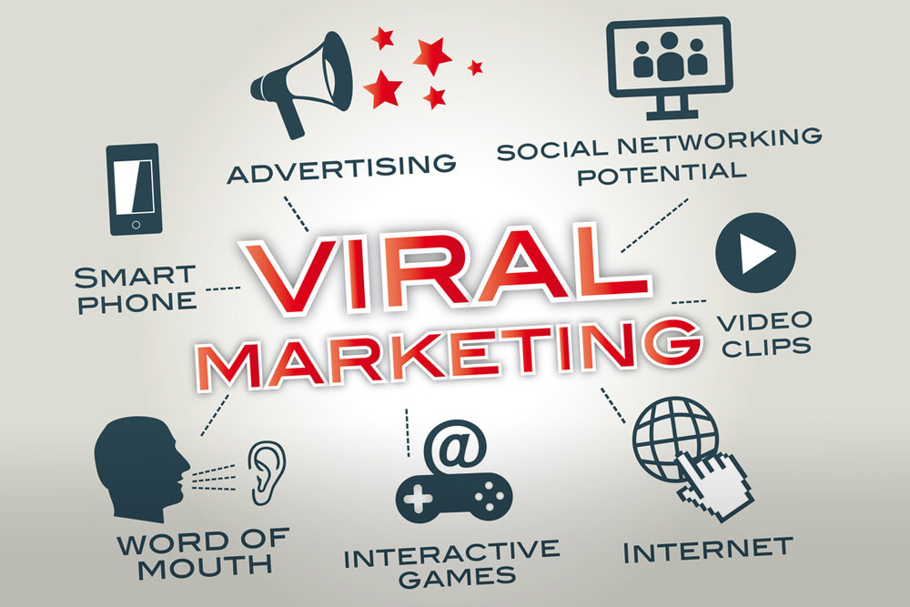
Viral Pazarlama (Viral Marketing)
Sosyal medya platformlarının milyarlarca kullanıcıya sahip olması viral yayılımı son derece hızlandırmıştır. Viral pazarlama, sosyal bulaşma dinamiklerini bilinçli şekilde kullanarak mesajın hızla yayılmasını sağlamaktadır.
Viral pazarlama, kullanıcıların içerikleri kendi sosyal ağlarında paylaşarak mesajın virüs gibi yayılmasıdır.
Özellikleri:
Düşük maliyet
Yüksek hız
Üstel büyüme
Süreç biyolojik bulaşmaya benzemektedir. Ortalama “enfekte edilen” kişi sayısı 1’in üzerine çıktığında yayılım katlanarak artmaktadır.
Viral pazarlama, sosyal medyanın gücüyle WOM’un üstel biçimde güçlendirilmesidir.

Slide 32

Viral Pazarlama Süreci
Viral kampanya: Tohumlama ile başlar. İlk kullanıcı mesajı paylaşır. Yeni nesiller oluşur. Paylaşım zinciri büyür. Bu süreç nüfus artışı veya salgın hastalık modeliyle benzerlik göstermektedir.
Viral Pazarlamada Başarı Faktörleri
Başarılı viral kampanyalar tesadüf değildir. Temel faktörler:
Tüketiciyi tanıma ve içgörü
Güven
Doğru zamanlama (örneğin kampanya dönemleri)
Risk alma cesareti (örneğin Wendy's’in cesur sosyal medya dili)
Bağlamın netliği
Sabır
Stratejisiz yüklenen içerikler genellikle başarısız olmaktadır.

Slide 33
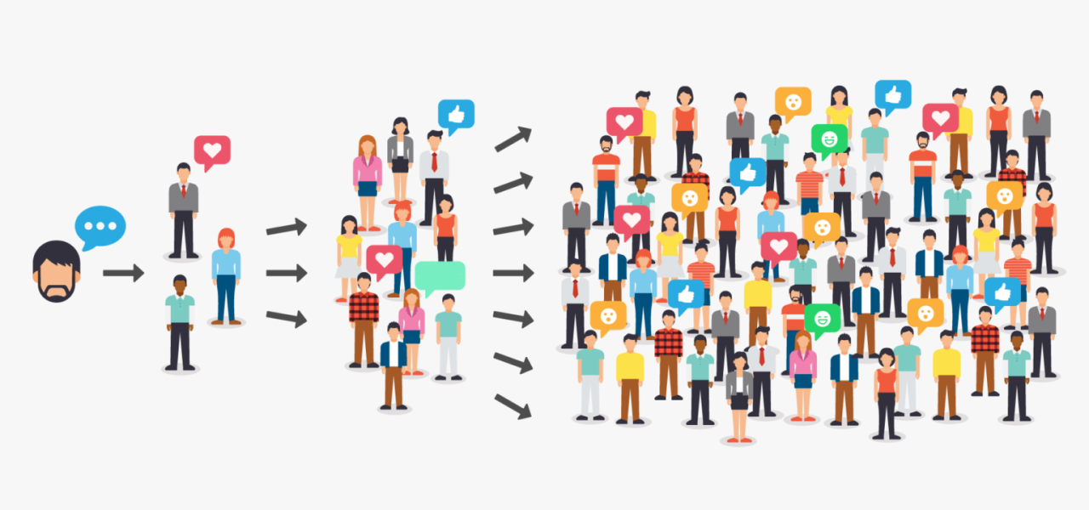
Ağ toplumu bağlamında pazarlama:
İkili ilişkilerden ağ ilişkilerine evrilmiştir.
Bilgi yayılımı sosyal bulaşma mantığıyla işlemektedir.
WOM ve viral pazarlama geleneksel reklama kıyasla daha güçlüdür.
Pozitif ve negatif yayılım birlikte düşünülmelidir.
Etkileyiciler ve kanaat önderleri kritik rol oynamaktadır.

Slide 34

Marka Toplulukları (Brand Community)
Marka topluluklarının teorik temelleri 20. yüzyıl ortalarına kadar uzanmakla birlikte, pazarlama alanındaki kuramsal altyapısı özellikle Michel Maffesoli’nin “modern kabileler” yaklaşımına dayanmaktadır. Son 20 yılda marka yönetimi açısından en önemli gelişmelerden biri hâline gelmiştir.
Pandemi süreciyle birlikte markaların “Ben” yerine “Biz” vurgusu yapması, topluluk olgusunun gücünü yeniden görünür kılmıştır. Marka toplulukları yalnızca ticari değil, toplumsal fayda üretme aracı olarak da işlev görebilmektedir.

Slide 35

Marka Toplulukları (Brand Community)
Modern dönemde toplulukların zayıflayacağı öngörülmüş olsa da internet sayesinde çevrim içi ve çevrim dışı topluluklar yeniden güç kazanmıştır.
Postmodern toplumda bireyler, modern öncesi kabile benzeri yapılara yönelmekte; bu yeni kabilelerin oluşumunda tüketim pratikleri ve markalar önemli rol oynamaktadır.
Markalar:
Sosyal statü kazandırır
Tüketiciler arası bağ kurmayı kolaylaştırır
Kişilerarası ilişkileri güçlendirir
Marka topluluğu kavramı ilk kez Albert Muniz Jr. ve Thomas O'Guinn tarafından tanımlanmıştır. Onlara göre marka topluluğu:
Coğrafi sınırları olmayan, belirli bir markanın hayranları arasında yapılandırılmış sosyal ilişkilere dayanan uzmanlaşmış bir topluluktur.
Üyeler:
Markaya ortak duygular besler
Gönüllü katılım gösterir
Birbirleriyle bağ kurmayı kabul eder
Marka toplulukları, geleneksel topluluklardan farklı olarak tüketim kültürü temellidir.

Slide 36
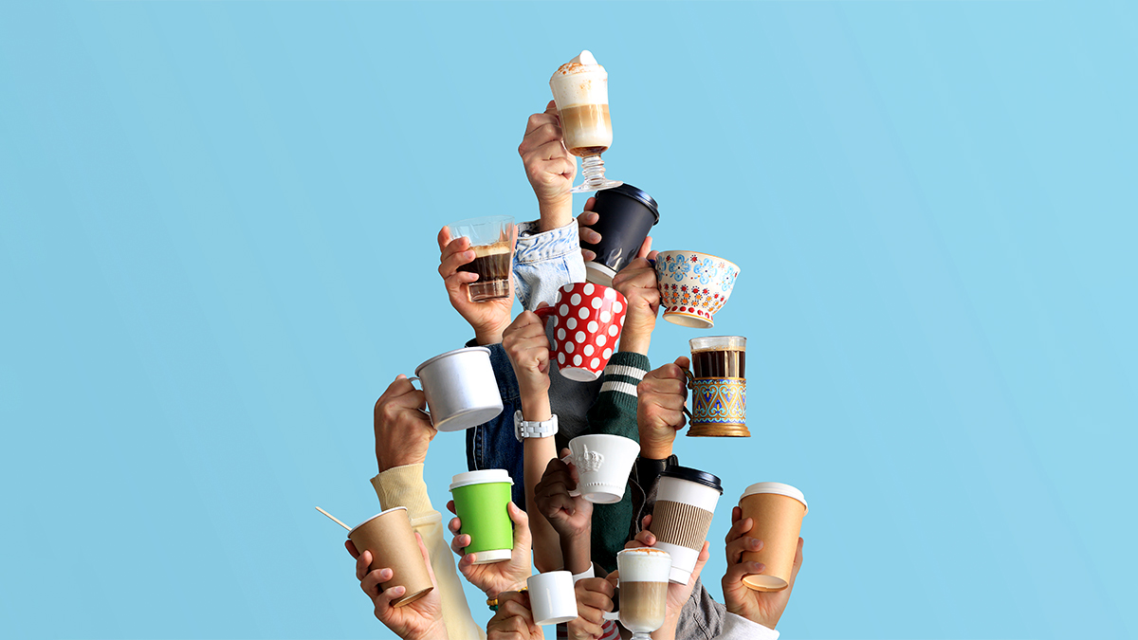
Marka Topluluklarında Tüketici-Marka İlişkisi Modelleri
Geleneksel Model
Marka yalnızca ayırt edici bir işaret ve sadakat aracıdır.
Muniz & O’Guinn Modeli
Marka topluluğu bir “anlam deposu”dur. Tüketiciler markayla ortaklık ilişkisi kurar Kültürel sermaye üretir Müşteri aynı zamanda markanın “sahibi” gibi davranır
Tüketici Merkezli Model
Odak noktası marka değil, müşteri deneyimidir Marka ve pazarlamacı topluluk üyesi statüsü kazanır Müşteri-marka ve müşteri-müşteri-marka ilişkileri karmaşık ağ yapısında ele alınır

Slide 37
Marka Topluluklarının Genel Özellikleri
Sosyolojik literatüre göre topluluğun üç temel göstergesi vardır:
Bilinç ve Aidiyet
Üyeler arasında içsel bağ
“Biz” duygusu
Üye olmayanlardan kolektif farklılık
Ritüeller ve Gelenekler
Ortak tarih
Paylaşılan semboller
Kültürel pratikler
Ahlaki Sorumluluk
Topluluğa karşı görev duygusu
Tehdit anında kolektif eylem
Ek özellikler:
Coğrafi yoğunlaşmış veya dağınık olabilir
Çevrim içi/çevrim dışı varlık gösterebilir
Nispeten istikrarlı ancak esnek yapılardır
Marka anlamının birlikte üretilmesinde aktiftir
Firmalara sağladığı faydalar:
Sadakat
Güven
Savunuculuk (advocacy)
Artan satın alma niyeti
Ürün inovasyonu için içgörü

Slide 38
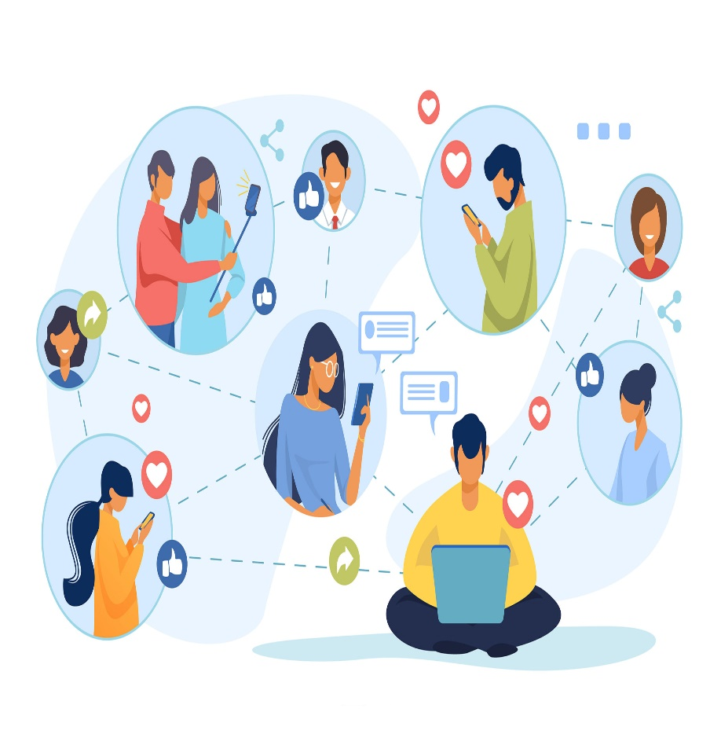
Çevrim İçi Marka Toplulukları (ÇMT)
İnternet ve sosyal medya sayesinde çevrim içi marka toplulukları (ÇMT) hızla yayılmıştır. Özellikle sosyal medya platformları (örneğin Facebook marka sayfaları) marka-topluluk etkileşimini artırmaktadır.
ÇMT’nin özellikleri:
Coğrafi sınır yoktur
Kullanıcı üretimli içerik (UGC) yoğundur
Üyeler markaya ve birbirlerine bağlanır
Tüketici deneyimleri paylaşılır
Tüketici tarafından oluşturulan içerik, şirket reklamlarından daha güvenilir algılanmaktadır. Bu durum:
Ağızdan ağıza pazarlamayı (WOM) güçlendirir
Marka keşfini artırır
Satın alma niyetini etkiler
Sosyal kimlik teorisine göre marka özdeşleşmesi:
Bireyin kimliğini inşa etmesine yardımcı olur
“Biz niyeti” oluşturur
Topluluk içi katılımı artırır
Araştırmalar ÇMT katılımı ile müşteri sadakati arasında pozitif ilişki olduğunu göstermektedir.

Slide 39
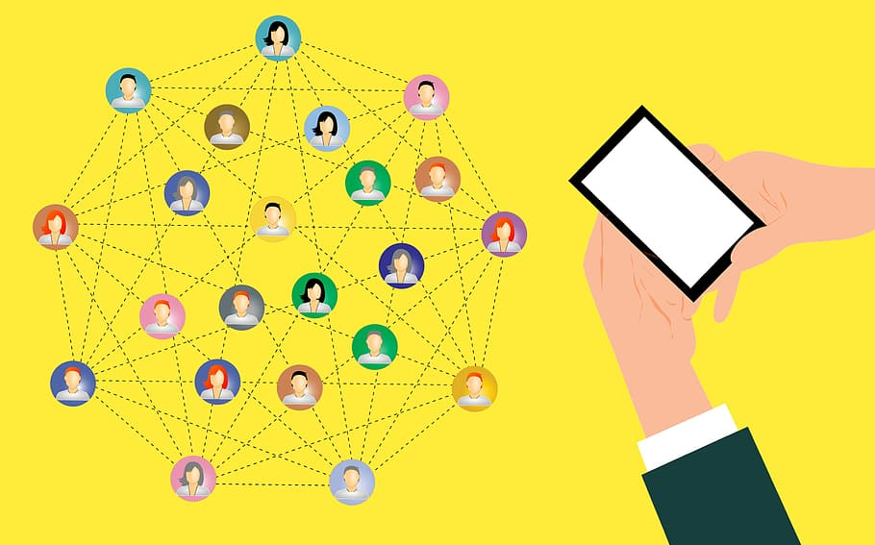
Ağlardaki Etkileyiciler (Influencers)
Etkileyiciler (influencers), sosyal ağlarda ortalamanın üzerinde etki gücüne sahip bireylerdir. Mesajları ağ içinde hızla yayabilirler ve viral pazarlamanın başlangıç noktasıdır.
Etkileyiciler:
Yüksek bağlanabilirliğe sahiptir
Bilgiyi hızlı yayar
Sosyal statü ve konum avantajı kullanır
Araştırmalar az sayıda bireyin çoğunluğun kararlarını etkilediğini göstermektedir.

Slide 40
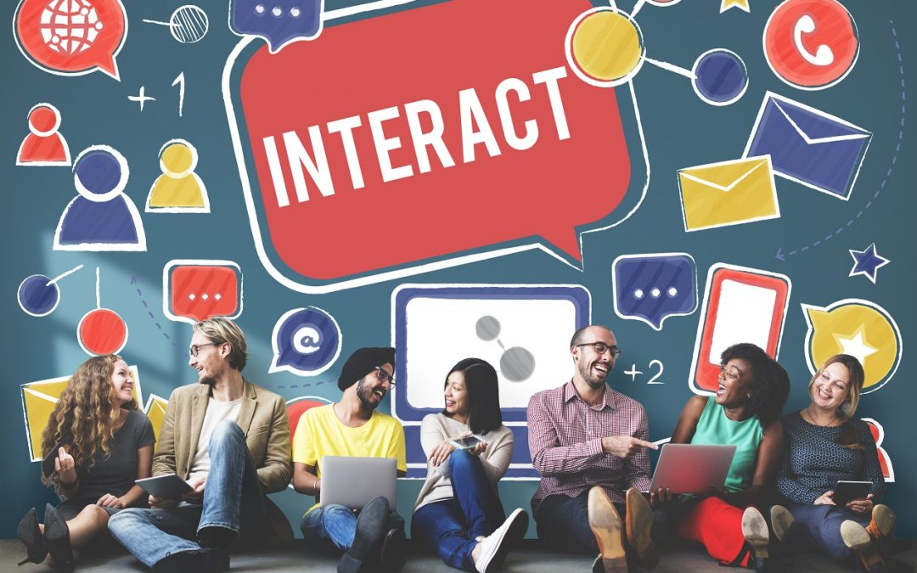
Pazarlama Açısından Etkileyiciler
Tüketiciler bilgiye iki kaynaktan ulaşır:
Şirket kaynakları: Reklam, satış gücü, promosyon
Sosyal kaynaklar: Aile, arkadaş, sosyal medya, influencerlar
Günümüzde tüketiciler:
Akran yorumlarını daha güvenilir bulur
Ürün satın almadan önce yorum okuma ihtiyacı hisseder
Etkileyiciler bilgi karmaşasını azaltır ve güvenilir rehberlik sağlar.

Slide 41
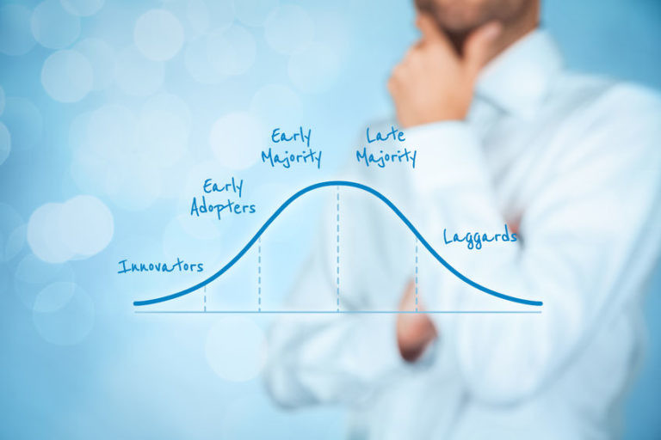
Etkileyici Türleri
1. Erken Benimseyenler
Yeni ürünleri ilk deneyenler
Ürüne özgü bilgi
Pasif veya aktif etki.
Giriş aşamasında önemli
2. Fikir Liderleri (Opinion Leaders)
Belirli bir alanda uzmanlaşmış kişilerdir.
Yüksek bilgi ve deneyim
Güven temelli ilişki
Alan özgü etki
Günümüzde sosyal medyada influencer olarak görülürler. İki tür vardır:
Ünlü etkileyiciler
Sıradan (dijitalde yükselen) etkileyiciler
Etkileri özellikle teknoloji ve uzmanlık gerektiren ürünlerde yüksektir.

Slide 42
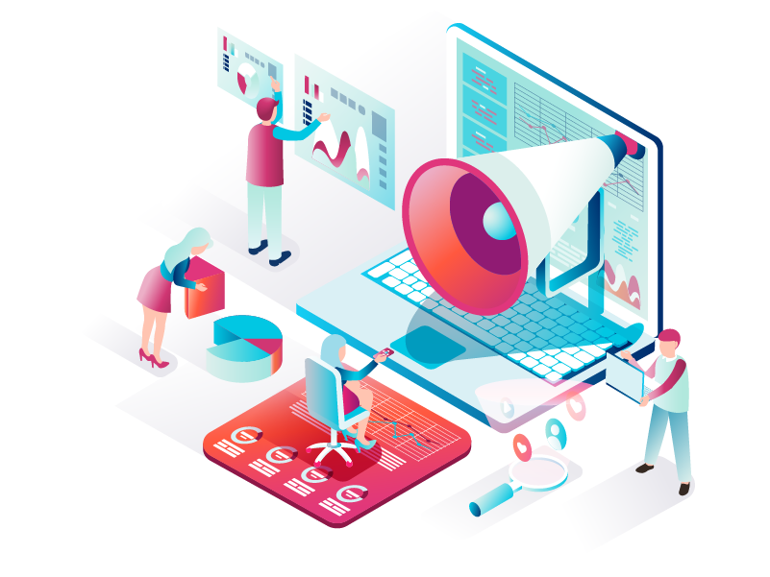
Etkileyici Türleri
3. Pazarlama Kurtları (Marketing Mavens)
Kavram ilk kez Lawrence Feick ve Linda Price tarafından tanımlanmıştır.
Özellikleri:
Genel pazar bilgisine sahiptir
Mağaza, fiyat, kampanya bilgisi bilir
Aktif bilgi paylaşır
Tüketicileri bilinçli etkiler
Fikir liderlerinden farkı:
Uzmanlık ürün kategorisine özgü değil, genel pazar bilgisidir
Psikolojik özellikleri:
Dışa dönüklük
Yenilikçilik
Statü tüketimi
Yüksek öz-yeterlilik
Bilgi paylaşma isteği

Slide 43
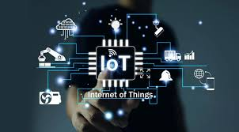
NESNELERİN İNTERNETİ (IoT) VE PAZARLAMA
Nesnelerin İnterneti (IoT), fiziksel nesnelerin sensörler, yazılımlar ve ağ bağlantıları aracılığıyla internete bağlanarak veri üretmesi, paylaşması ve analiz edilmesini sağlayan teknolojik altyapıdır.
IoT sistemi üç temel bileşenden oluşur:
Fiziksel nesneler (cihazlar, sensörler, makineler)
Bağlantı altyapısı (internet, kablosuz ağlar, M2M iletişim)
Veri işleme sistemleri (bulut bilişim, büyük veri, analitik)
IoT’nin temel amacı fiziksel dünyadaki olayları dijital veriye dönüştürerek izlenebilir, ölçülebilir ve yönetilebilir hale getirmektir.

Slide 44
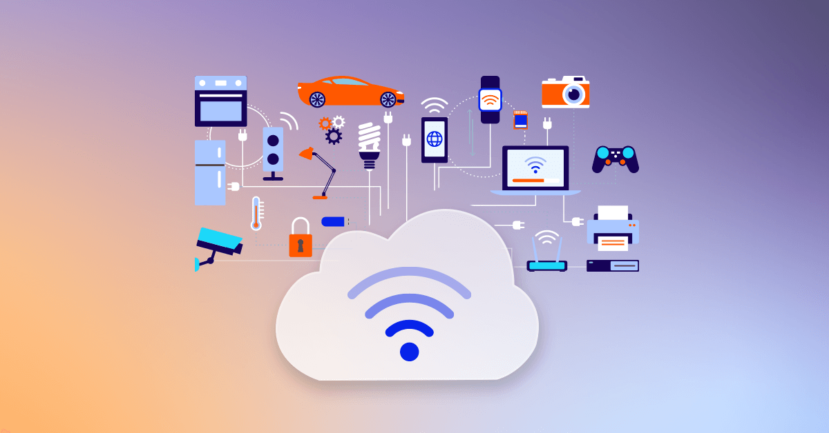
IoT’nin İşletmeler Açısından Önemi
Sürekli veri üretir
Gerçek zamanlı bilgi sağlar
Operasyonel verimliliği artırır
Maliyetleri düşürür
Yeni iş modelleri oluşturur
İşletmeler için IoT üç ana kullanım alanına sahiptir:
İzleme ve kontrol (enerji, stok, performans takibi)
Büyük veri ve analitik (tahminleme, optimizasyon)
Bilgi paylaşımı ve koordinasyon (tedarik zinciri, organizasyonel ağlar)

Slide 45
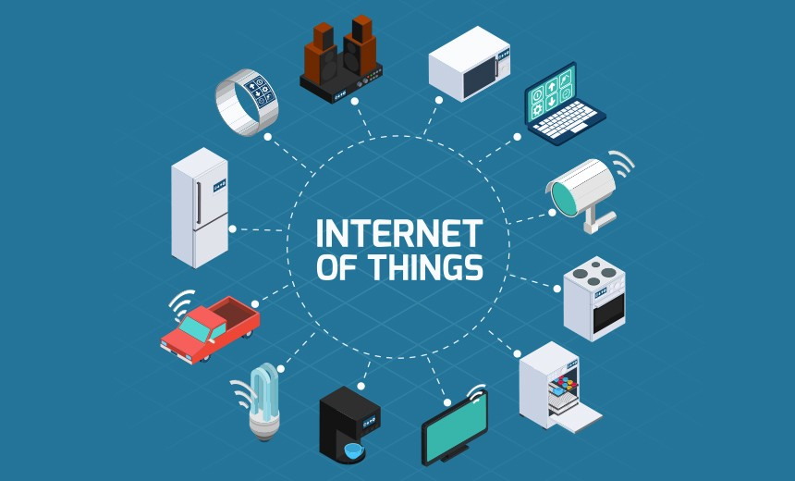
IoT ve Pazarlama
IoT, pazarlama faaliyetlerini veri temelli hale getirerek müşteri davranışlarını daha doğru analiz etmeyi mümkün kılar.
IoT’nin pazarlamadaki etkileri:
Davranışsal veri toplama
Gerçek zamanlı müşteri takibi
Kişiselleştirme
Dinamik fiyatlandırma
Deneyim temelli pazarlama

Slide 46
Pazarlama Karması (4P) Üzerindeki Etkiler
Ürün
Akıllı ve bağlantılı ürünler geliştirilir
Ürün + hizmet entegrasyonu oluşur
Ürün sürekli güncellenebilir hale gelir
Fiyat
Dinamik fiyatlandırma
Kullanım bazlı fiyat
Kişiselleştirilmiş fiyat
Yer (Dağıtım)
Tedarik zinciri takibi
Stok optimizasyonu
Gerçek zamanlı lojistik izleme
Tutundurma
Kişiye özel kampanyalar
Gerçek zamanlı bildirim
Davranış temelli iletişim

Slide 47
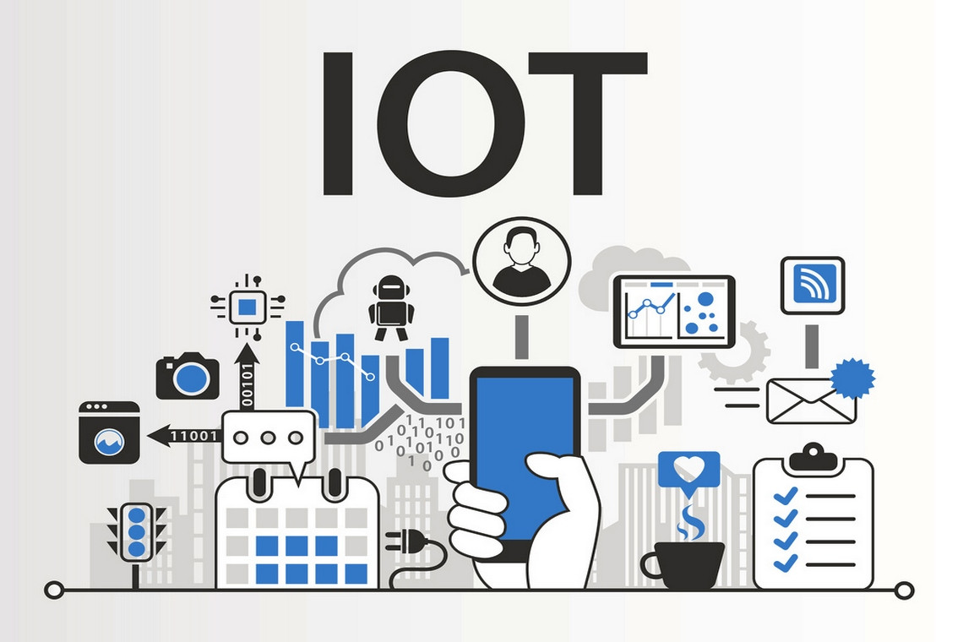
Riskler ve Tehditler
IoT’nin bazı riskleri bulunmaktadır:
Siber güvenlik açıkları
Veri gizliliği sorunları
Yanlış veri nedeniyle hatalı kararlar
Standart eksikliği
Sistem arızaları
Bu nedenle güvenlik, veri yönetimi ve insan denetimi kritik öneme sahiptir.

